Slide 1
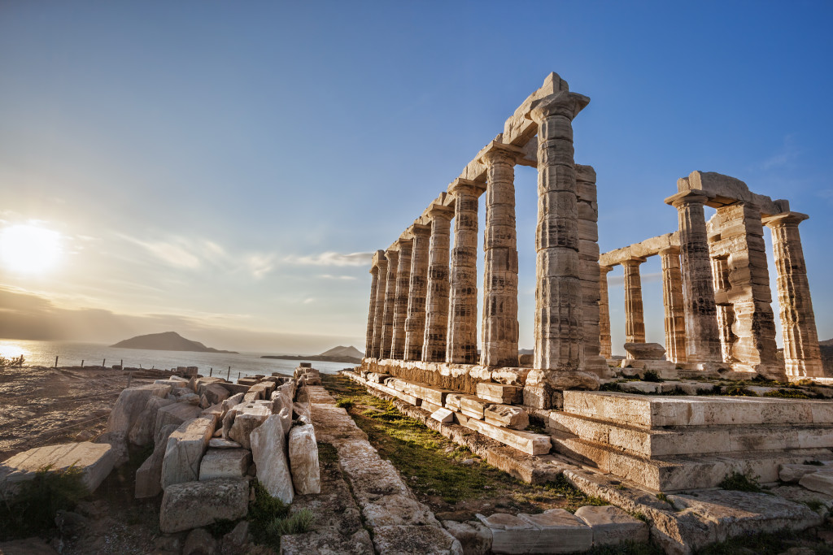
LA PRIMA DECLINAZIONE

Slide 2
PER INIZIARE:
Alla prima declinazione appartengono per lo più nomi femminili ma anche nomi maschili, dal tema uscente in -α

Slide 3
CONTINUA…
I SOSTANTIVI FEMMINILI
SI DIVIDONO IN:
Temi in –α lungo:
se PURO (preceduto da ε, ι, ρ ) si mantiene in tutta la declinazione del singolare
se IMPURO (non preceduto da ε, ι, ρ ) si muta in η in tutta la declinazione del singolare
Temi in –α breve:
se PURO si mantiene al nominativo, accusativo e vocativo singolare, mentre al genitivo e al dativo singolare si allunga α lungo
se IMPURO si allunga in η nel genitivo e nel dativo singolare

Slide 4
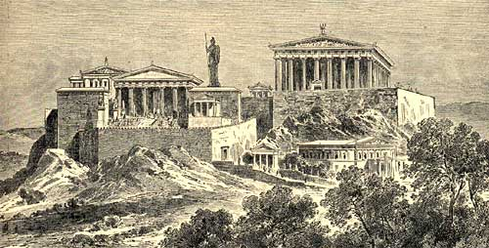
LA DECLINAZIONE Sostantivi femminili in -α lungo puro: χώρα (regione)
Singolare |  | χωρᾱ-
N | ἡ | χώρα
G | τῆς | χώρας
D | τῇ | χώρᾳ
A | τὴν | χώραν
V |  | χώρα
Duale |  | χωρᾱ-
NA | τὼ | χώρα
GD | τοῖν | χώραιν
Plurale |  | χωρᾱ-
N | αἱ | χῶραι
G | τῶν | χωρῶν
D | ταῖς | χώραις
A | τὰς | χώρας
V |  | χῶραι

Slide 5
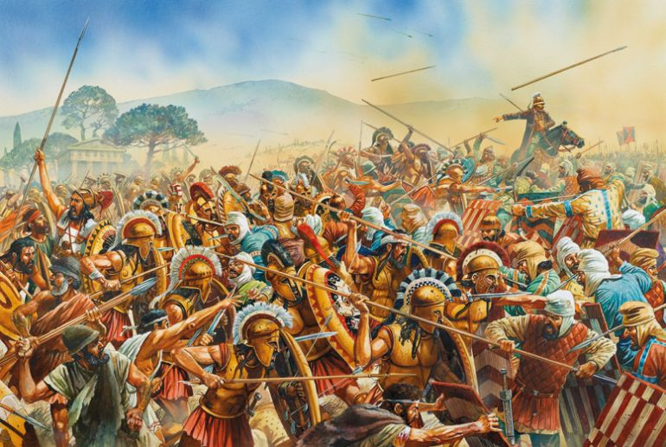
Sostantivi femminili in -α lungo impuro:μάχη (battaglia)
Singolare |  | μαχᾱ-
N | ἡ | μάχη
G | τῆς | μάχης
D | τῇ | μάχῃ
A | τὴν | μάχην
V |  | μάχη
Duale |  | μαχᾱ-
NA | τὼ | μάχα
GD | τοῖν | μάχαιν
Plurale |  | μαχᾱ-
N | αἱ | μάχαι
G | τῶν | μαχῶν
D | ταῖς | μάχαις
A | τὰς | μάχας
V |  | μάχαι

Slide 6
Sostantivi femminili in -α breve puro: ἀλήθεια (verità)
Singolare |  | ἀλήθειᾰ-
N | ἡ | ἀλήθεια
G | τῆς | ἀληθείας
D | τῇ | ἀληθείᾳ
A | τὴν | ἀλήθειαν
V |  | ἀλήθεια
Duale |  | ἀλήθειᾰ-
NA | τὼ | ἀληθεία
GD | τοῖν | ἀληθείαιν
Plurale |  | ἀλήθειᾰ-
N | αἱ | ἀλήθειαι
G | τῶν | ἀληθειῶν
D | ταῖς | ἀληθείαις
A | τὰς | ἀληθείας
V |  | ἀλήθειαι

Slide 7
Sostantivi femminili in -α breve impuro: θάλαττα(mare)
Singolare |  | θαλαττᾰ-
N | ἡ | θάλαττα
G | τῆς | θαλάττης
D | τῇ | θαλάττῃ
A | τὴν | θάλατταν
V |  | θάλαττα
Duale |  | θαλαττᾰ-
NA | τὼ | θαλάττα
GD | τοῖν | θαλάτταιν
Plurale |  | θαλαττᾰ-
N | αἱ | θάλατται
G | τῶν | θαλαττῶν
D | ταῖς | θαλάτταις
A | τὰς | θαλάττας
V |  | θάλατται

Slide 8
I SOSTANTIVI MASCHILI:
Nella prima declinazione i sostantivi maschili presentano sempre l’ α lungo. Si conserva nel singolare quando è PURO, mentre se è IMPURO si muta in -η.
Hanno il NOMINATIVO SINGOLARE che termina in –ς
Hanno il GENITIVO SINGOLARE che termina in –ου
Hanno il VOCATIVO in -ᾱ se il NOMINATIVO esce in –ας, in –η se il NOMINATIVO esce in -ης

Slide 9
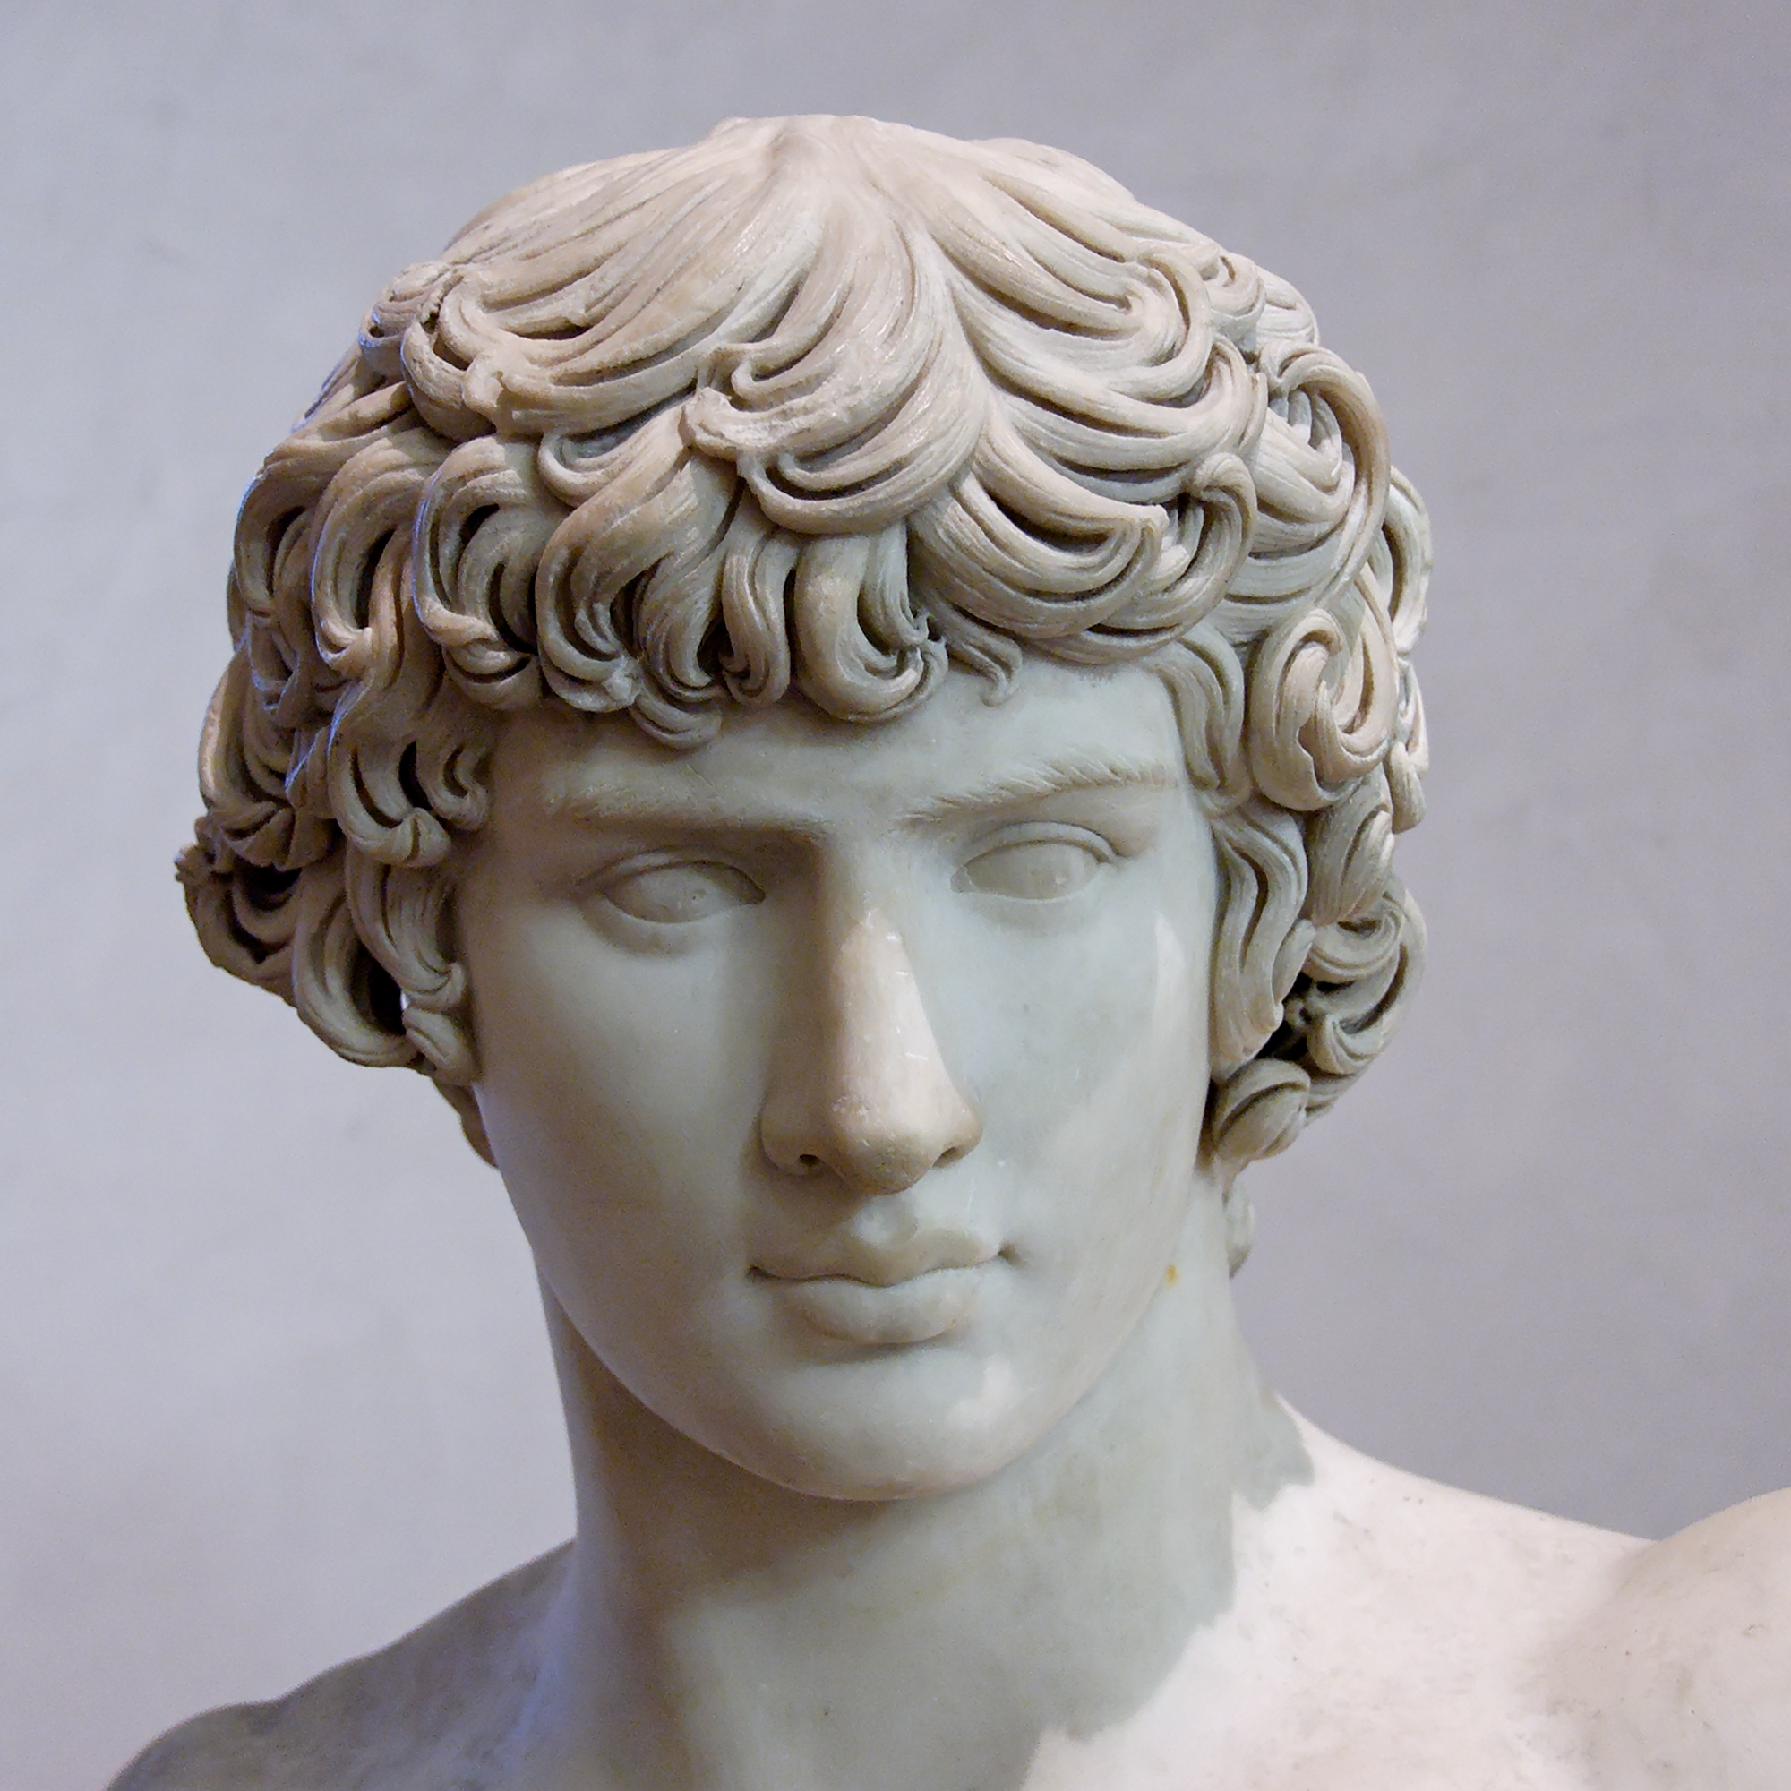
LA DECLINAZIONE Sostantivi maschili in -α pura:νεανίας (giovane)
Singolare |  | νεανιᾱ-
N | ὁ | νεανίας
G | τοῦ | νεανίου
D | τῷ | νεανίᾳ
A | τὸν | νεανίαν
V |  | νεανία
Duale |  | νεανιᾱ-
NA | τὼ | νεανία
GD | τοῖν | νεανίαιν
Plurale |  | νεανιᾱ-
N | οἱ | νεανίαι
G | τῶν | νεανιῶν
D | τοῖς | νεανίαις
A | τοὺς | νεανίας
V |  | νεανίαι

Slide 10
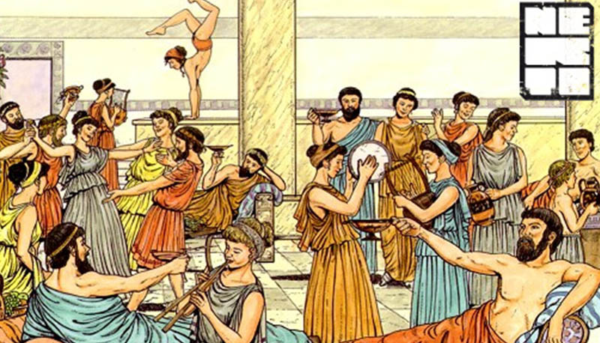
Sostantivi maschili in -α impura: pολίτης (cittadino)
Singolare |  | πολῑτᾱ-
N | ὁ | πολίτης
G | τοῦ | πολίτου
D | τῷ | πολίτῃ
A | τὸν | πολίτην
V |  | πολῖτα
Duale |  | πολῑτᾱ-
NA | τὼ | πολίτα
GD | τοῖν | πολίταιν
Plurale |  | πολῑτᾱ-
N | οἱ | πολῖται
G | τῶν | πολιτῶν
D | τοῖς | πολίταις
A | τοὺς | πολίτας
V |  | πολῖται

Slide 11
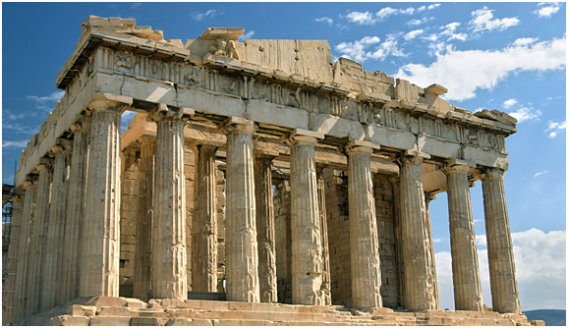
LA POSIZIONE DELL’ACCENTO
Nella prima declinazione i CASI OBLIQUI ( genitivo e dativo) hanno sempre le desinenze lunghe. I CASI DIRETTI (nominativo, accusativo e vocativo) hanno spesso desinenze brevi.

Slide 12
CONTINUA…
SECONDO LE REGOLE DELL’ACCENTO SE LA PAROLA E’:
PAROSSITONA ( accento acuto sulla penultima sillaba) al nominativo, si mantiene parossitona in tutta la declinazione
PROPAROSSITONA (accento acuto sulla terzultima sillaba) al nominativo , muta in PAROSSITONA nei casi in cui la desinenza è lunga
PROPERISPOMENA ( accento circonflesso sulla penultima sillaba) al nominativo, muta in PAROSSITONA nei casi in cui la desinenza è lunga
accentata sull’ultima sillaba, muta in PERISPOMENA nei casi obliqui

Slide 13
REALIZZATO DA:
ANGELO BISCARDI
Da un’idea della prof. ssa Daniela Borrelli
V C Liceo Classico «Pietro Giannone»
4 aprile 2020

